Slide 1
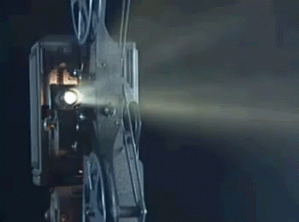
মাল্টিমিডিয়া ক্লাসে সবাইকে স্বাগতম
মাসুদ আহমেদ রত্ন, সহকারী শিক্ষক, ৫২নং নারিকেলী সপ্রাবি, আক্কেলপুর, জয়পুরহাট
01759309892

Slide 2
শিক্ষক পরিচিতি
নামঃ মাসুদ আহমেদ রত্ন
পদবীঃ সহকারী শিক্ষক
বিদ্যালয়ঃ নারিকেলী সঃ প্রাঃ বিঃ
উপজেলাঃ আক্কেলপুর
জেলাঃ জয়পুরহাট
ইমেইলঃ masudrotno@gmail.com
মোবাইলঃ ০১৭৫৯৩০৯৮৯২
মাসুদ আহমেদ রত্ন, সহকারী শিক্ষক, ৫২নং নারিকেলী সপ্রাবি, আক্কেলপুর, জয়পুরহাট
01759309892

Slide 3
পাঠ পরিচিতি
শ্রেণিঃ তৃতীয়
বিষয়ঃ প্রাথমিক বিজ্ঞান
পাঠঃ মাটি
পাঠ্যাংশঃ “বেলে মাটি…আলোচনা কর”
সময়ঃ ৪০মিনিট
মাসুদ আহমেদ রত্ন, সহকারী শিক্ষক, ৫২নং নারিকেলী সপ্রাবি, আক্কেলপুর, জয়পুরহাট
01759309892

Slide 4
শিখনফল
৪.১.১ মাটি কয় প্রকার তা বলতে পারবে।
মাসুদ আহমেদ রত্ন, সহকারী শিক্ষক, ৫২নং নারিকেলী সপ্রাবি, আক্কেলপুর, জয়পুরহাট
01759309892

Slide 5
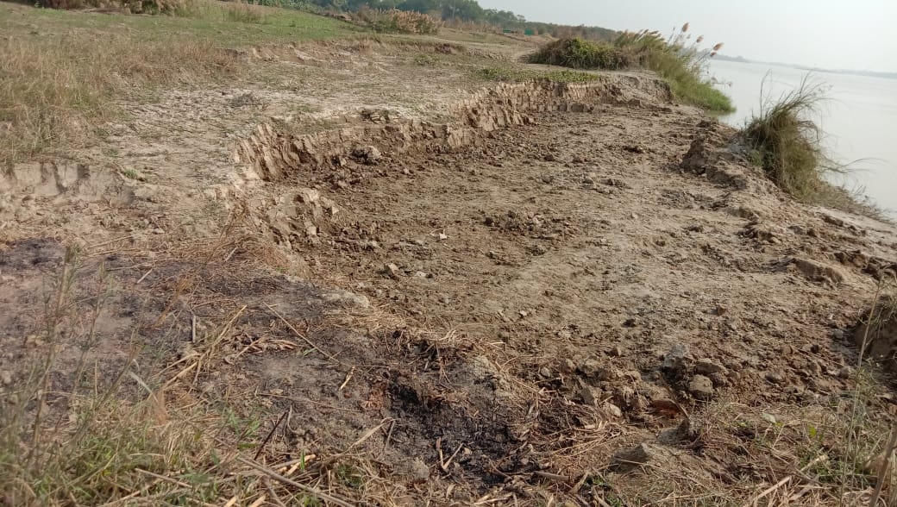
পূর্বজ্ঞান যাচাই
১) কীসের ভিত্তিতে মাটির শ্রেণিবিন্যাস করা হয়?
মাসুদ আহমেদ রত্ন, সহকারী শিক্ষক, ৫২নং নারিকেলী সপ্রাবি, আক্কেলপুর, জয়পুরহাট
01759309892

Slide 6
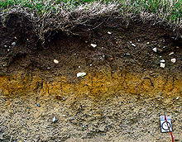
পূর্বজ্ঞান যাচাই
২) মাটি প্রধানত কয় প্রকার ও কী কী?
মাসুদ আহমেদ রত্ন, সহকারী শিক্ষক, ৫২নং নারিকেলী সপ্রাবি, আক্কেলপুর, জয়পুরহাট
01759309892

Slide 7
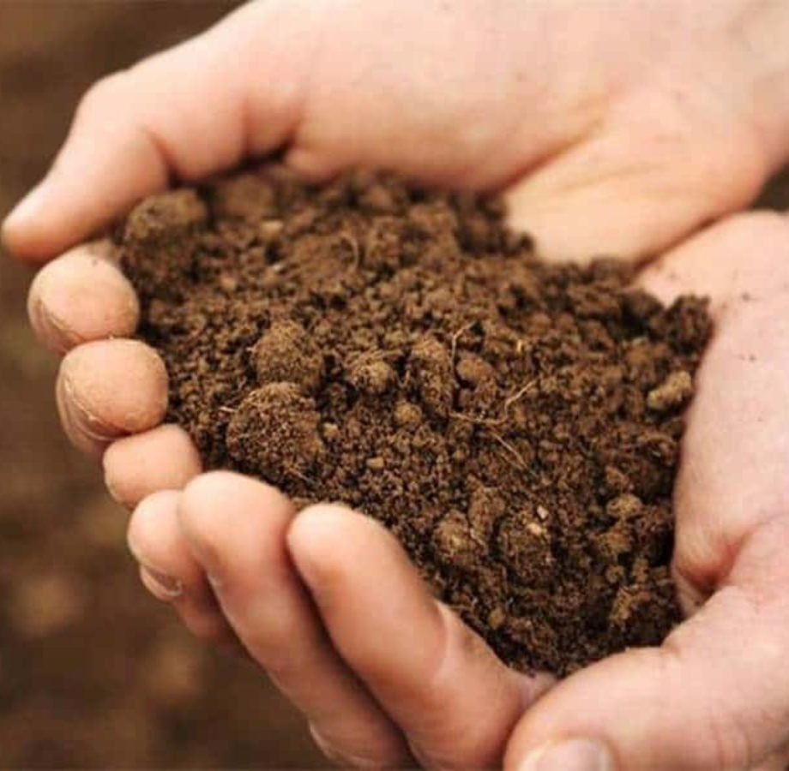
পূর্বজ্ঞান যাচাই
৩) এঁটেল মাটির বৈশিষ্ট্য বল।
মাসুদ আহমেদ রত্ন, সহকারী শিক্ষক, ৫২নং নারিকেলী সপ্রাবি, আক্কেলপুর, জয়পুরহাট
01759309892

Slide 8
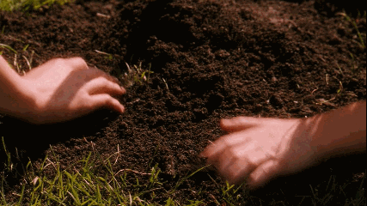
আজকের পাঠ
মাটি
মাসুদ আহমেদ রত্ন, সহকারী শিক্ষক, ৫২নং নারিকেলী সপ্রাবি, আক্কেলপুর, জয়পুরহাট
01759309892

Slide 9
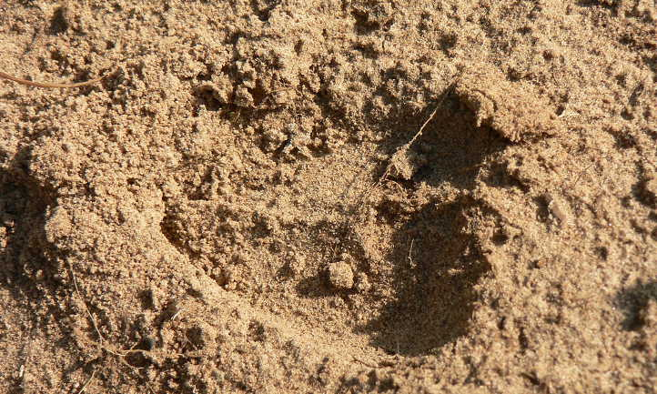
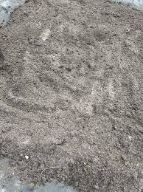
ছবিগুলো ভালোমতো লক্ষ্য কর…
কী বুঝলে???
বেলে মাটি
মাটি শুকনা এবং হাতে ধরলে দানাময় লাগে।
বেলে মাটি সাধারণত হালকা বাদামি থেকে হালকা ধূসর রঙের হয়।
মাসুদ আহমেদ রত্ন, সহকারী শিক্ষক, ৫২নং নারিকেলী সপ্রাবি, আক্কেলপুর, জয়পুরহাট
01759309892

Slide 10
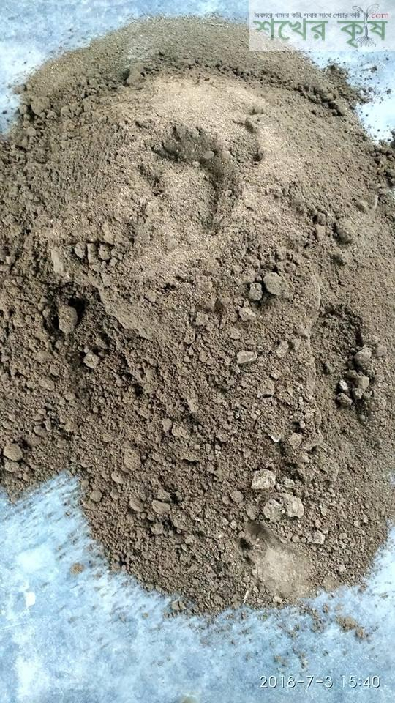
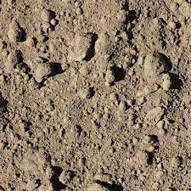
ছবিগুলো ভালোমতো লক্ষ্য কর…
বেলে মাটি
বেলে মাটির কণাগুলো এঁটেল ও দোআঁশ মাটির কণার চেয়ে বড়।
মাসুদ আহমেদ রত্ন, সহকারী শিক্ষক, ৫২নং নারিকেলী সপ্রাবি, আক্কেলপুর, জয়পুরহাট
01759309892

Slide 11
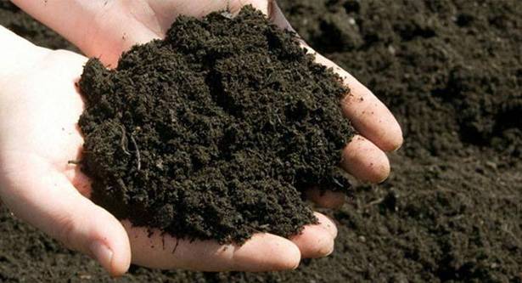
ছবিটি ভালোমতো লক্ষ্য কর…
মাটির নাম কী বলতে পারবে???
দোআঁশ মাটি
হাতে ধরলে নরম এবং শুকনো অনুভব করা যায়।
দোআঁশ মাটির রং কালো।
মাসুদ আহমেদ রত্ন, সহকারী শিক্ষক, ৫২নং নারিকেলী সপ্রাবি, আক্কেলপুর, জয়পুরহাট
01759309892

Slide 12
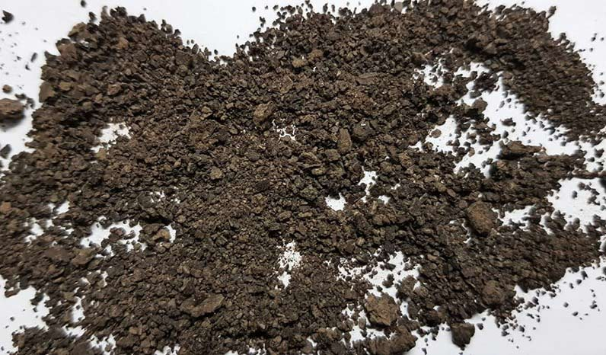
ছবিটি ভালোমতো লক্ষ্য কর…
এ মাটির বৈশিষ্ট্য কী বলতে পারবে???
দোআঁশ মাটি
দোআঁশ মাটিতে বালি, কাদা এবং হিউমাস থাকে।
দোআঁশ মাটির কণাগুলো বিভিন্ন আকারের।
মাসুদ আহমেদ রত্ন, সহকারী শিক্ষক, ৫২নং নারিকেলী সপ্রাবি, আক্কেলপুর, জয়পুরহাট
01759309892

Slide 13
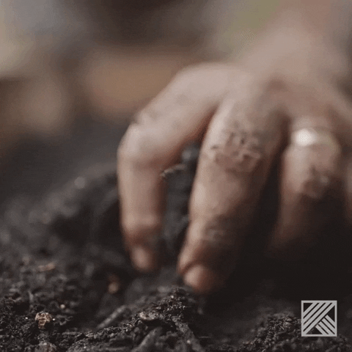
ছবিগুলো ভালোমতো লক্ষ্য কর…
হিউমাস
প্রাণীর মৃতদেহ
উদ্ভিদের মৃতদেহ
হিউমাস কীভাবে তৈরি হয়?
কেউ কী বলতে পারবে?
উদ্ভিদ এবং প্রাণীর মৃতদেহ পচে এই হিউমাস তৈরি হয়।
মাসুদ আহমেদ রত্ন, সহকারী শিক্ষক, ৫২নং নারিকেলী সপ্রাবি, আক্কেলপুর, জয়পুরহাট
01759309892

Slide 14
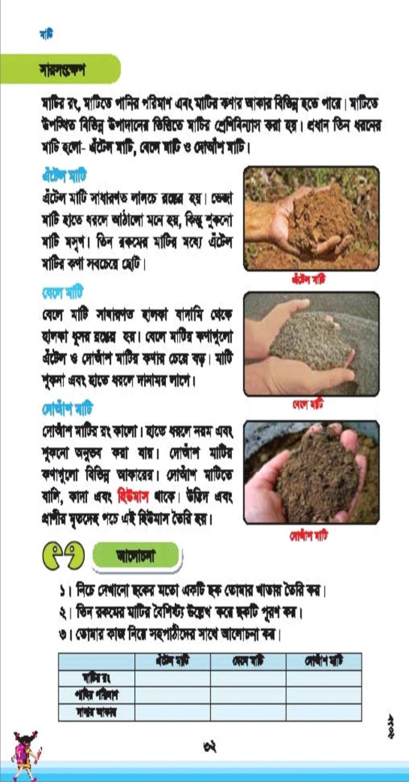
পাঠ্যবইয়ের সাথে সংযোগ
তোমাদের পাঠ্যবইয়ের ৩২ পৃষ্টার ‘‘বেলে মাটি……আলোচনা কর’’ পর্যন্ত সবাই নীরবে পড়।
মাসুদ আহমেদ রত্ন, সহকারী শিক্ষক, ৫২নং নারিকেলী সপ্রাবি, আক্কেলপুর, জয়পুরহাট
01759309892

Slide 15
প্রশ্নের উত্তরগুলো জেনে নিই
১) মাটি প্রধানত কয় প্রকার ও কী কী?
উত্তরঃ তিন প্রকার; এঁটেল, বেলে ও দোআঁশ মাটি
২) বেলে মাটির বৈশিষ্ট্য বল।
উত্তরঃ মাটি শুকনো এবং হাতে ধরলে দানাময় লাগে
৩) দোআঁশ মাটির বৈশিষ্ট্য বল।
উত্তরঃ এ মাটিতে বালি, কাদা এবং হিউমাস থাকে
মাসুদ আহমেদ রত্ন, সহকারী শিক্ষক, ৫২নং নারিকেলী সপ্রাবি, আক্কেলপুর, জয়পুরহাট
01759309892
Notes:
অর

Slide 16
দলীয় কাজ
বেলে মাটির বৈশিষ্ট্য কী কী তার একটি তালিকা কর।
বালক দলঃ
দোআঁশ মাটির বৈশিষ্ট্য কী কী তার একটি তালিকা কর।
বালিকা দলঃ
মাসুদ আহমেদ রত্ন, সহকারী শিক্ষক, ৫২নং নারিকেলী সপ্রাবি, আক্কেলপুর, জয়পুরহাট
01759309892

Slide 17
একক কাজ
প্রশ্ন(১) মাটি প্রধানত কয় প্রকার ও কী কী?
প্রশ্ন(২) বেলে মাটির ২টি বৈশিষ্ট্য লেখ।
প্রশ্ন(৩) দোআঁশ মাটির ২টি বৈশিষ্ট্য লেখ।
মাসুদ আহমেদ রত্ন, সহকারী শিক্ষক, ৫২নং নারিকেলী সপ্রাবি, আক্কেলপুর, জয়পুরহাট
01759309892

Slide 18
মূল্যায়ন
শূন্যস্থান পূরণ কর।
১) বেলে মাটি হালকা বাদামি থেকে হালকা………রঙের হয়।
ধূসর
মাসুদ আহমেদ রত্ন, সহকারী শিক্ষক, ৫২নং নারিকেলী সপ্রাবি, আক্কেলপুর, জয়পুরহাট
01759309892

Slide 19
মূল্যায়ন
সঠিক উত্তরের পার্শ্বে টিক (∙) চিহ্ন দাওঃ
১) নিচের কোন মাটির কণা সবচেয়ে বড়?
ক) বেলে খ) এঁটেল গ) কাদা ঘ) দোআঁশ
∙
মাসুদ আহমেদ রত্ন, সহকারী শিক্ষক, ৫২নং নারিকেলী সপ্রাবি, আক্কেলপুর, জয়পুরহাট
01759309892

Slide 20
মূল্যায়ন
সঠিক উত্তরের পার্শ্বে টিক (∙) চিহ্ন দাওঃ
১) নিচের কোন মাটিতে বালি, কাদা এবং হিউমাস থাকে?
ক) বেলে খ) দোআঁশ গ) কাদা ঘ) এঁটেল
∙
মাসুদ আহমেদ রত্ন, সহকারী শিক্ষক, ৫২নং নারিকেলী সপ্রাবি, আক্কেলপুর, জয়পুরহাট
01759309892

Slide 21
মূল্যায়ন
নিচের প্রশ্নগুলোর উত্তর লেখঃ
প্রশ্ন(১) মাটি প্রধানত কয় প্রকার ও কী কী?
প্রশ্ন(২) বেলে মাটির ২টি বৈশিষ্ট্য লেখ।
প্রশ্ন(৩) দোআঁশ মাটির ২টি বৈশিষ্ট্য লেখ।
মাসুদ আহমেদ রত্ন, সহকারী শিক্ষক, ৫২নং নারিকেলী সপ্রাবি, আক্কেলপুর, জয়পুরহাট
01759309892

Slide 22
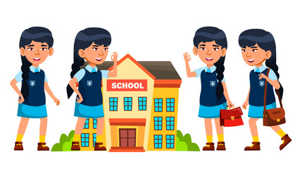
বাড়ির কাজ
তোমার বাড়ি ও বাড়ির আশেপাশে যেসব মাটি দেখতে পাও তার একটি তালিকা করে আনবে।
মাসুদ আহমেদ রত্ন, সহকারী শিক্ষক, ৫২নং নারিকেলী সপ্রাবি, আক্কেলপুর, জয়পুরহাট
01759309892

Slide 23
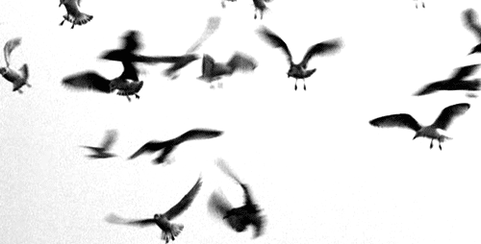
সবাইকে ধন্যবাদ
মাসুদ আহমেদ রত্ন, সহকারী শিক্ষক, ৫২নং নারিকেলী সপ্রাবি, আক্কেলপুর, জয়পুরহাট
01759309892

